Slide 1
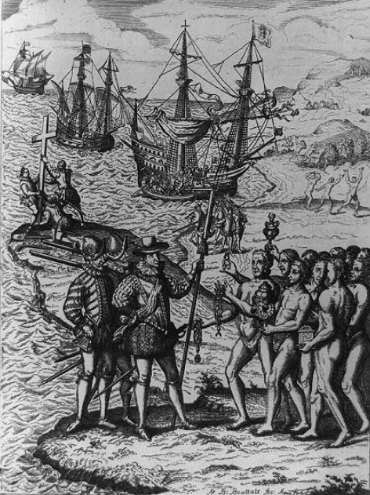




Unidad 2:
Edad de contacto
Lección 3:
Vocabulario
Notes:
Bouttats, Pieter Balthazar. El almirante Christoval Colon descubre la Isla Españ̃ola, ij haze poner una Cruz, etc. / P. B. Bouttats fec., Aqua forti. Hispaniola, 1728. Photograph. https://www.loc.gov/item/2006683686/

Slide 2


Calentamiento
Sigue las instrucciones para completar tu calentamiento
Qué has aprendido hasta ahora sobre nuestra unidad?
Qué tipo de términos de vocabulario crees que veremos en esta unidad?
Escribe tu respuesta en el calentamiento.
Habla con una pareja
https://education.texashistory.unt.edu

Slide 3
Comparte con la clase
Una palabra o frase que creo que podríamos aprender en esta unidad es _____________.
https://education.texashistory.unt.edu

Slide 4
Pregunta esencial
Qué palabras y frases clave necesitamos conocer dentro del contexto de nuestra unidad para tener éxito?
https://education.texashistory.unt.edu

Slide 5
En la lección de hoy…
Día 1
Identificaremos las palabras y frases significativas que están relacionadas con los temas principales de nuestra unidad.
Definiré, ejemplificaré y proporcionaré una representación visual de cada término de vocabulario.
https://education.texashistory.unt.edu

Slide 6
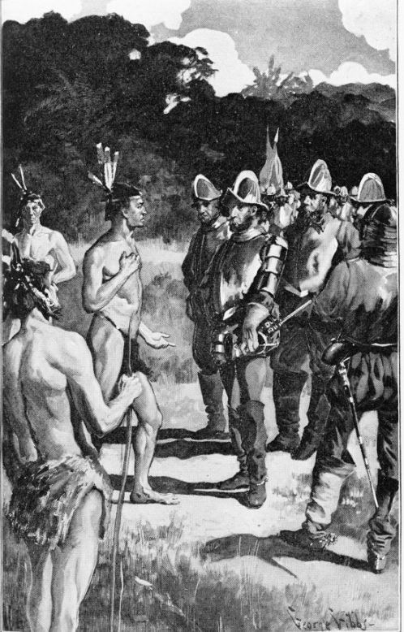
Era (n.)
Estudiar historia puede ser difícil para nosotros hoy porque hay muchísima historia. La gente lleva miles de años registrando sus actividades.
Una cosa que hacemos para ayudarnos a comprender mejor el pasado es dividirlo en diferentes épocas o periodos que comparten características similares.
Cuando los exploradores españoles llegaron a América, comenzó un periodo de nuevas rutas comerciales, nuevos encuentros entre diferentes grupos culturales, nuevos logros y nuevos problemas. Esta época se conoce a menudo como la Era del Contacto.
La Era de Contacto es una era de cambios históricos provocados principalmente por la exploración europea y el contacto entre exploradores europeos e indígenas americanos.
Una pintura del explorador español Hernando de Soto con el indígena americano Vitachuco.
Biblioteca del Congreso.
https://education.texashistory.unt.edu
Notes:
Gibbs, George. De Soto and Vitachuco. 1898. Photograph. https://www.loc.gov/item/92501803/.

Slide 7
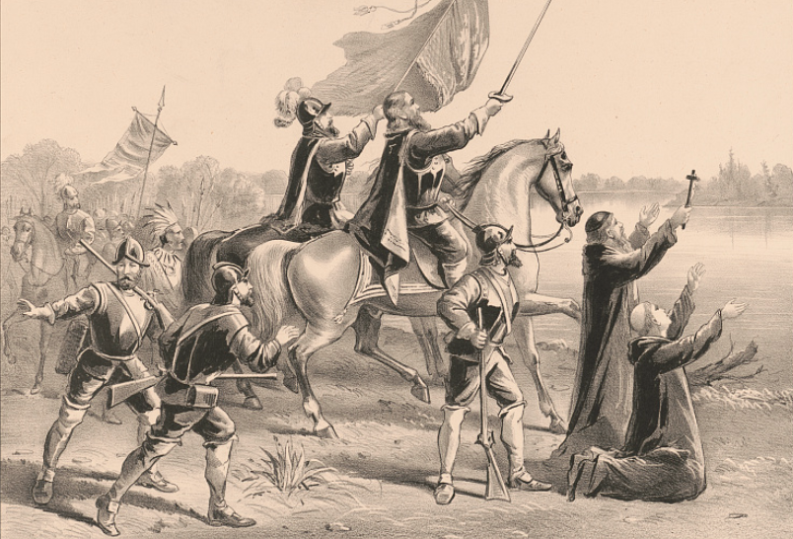
Exploración (n.)
Una característica de la Era de Contacto es el continuo deseo de España de explorar las Américas. La exploración es viajar para descubrir nuevos lugares, personas o recursos.
Cuando los españoles llegaron a América, la tierra les era totalmente desconocida. Muchos exploradores europeos llamaron a América "El Nuevo Mundo" porque nunca habían oído hablar de ella antes de que Cristóbal Colón desembarcara en el Caribe en 1492.
La exploración española estuvo impulsada por el deseo de difundir su religión, llevar gloria a su país y, sobre todo, obtener riqueza y recursos de las nuevas tierras que exploraban.
Una pintura que representa a exploradores españoles llegando al río Misisipi. Biblioteca del Congreso
https://education.texashistory.unt.edu
Notes:
Currier & Ives. Discovery of the Mississippi: By Ferdinand De Soto, and his followers, May 1541. 1876. Photograph. https://www.loc.gov/item/91795960/.

Slide 8
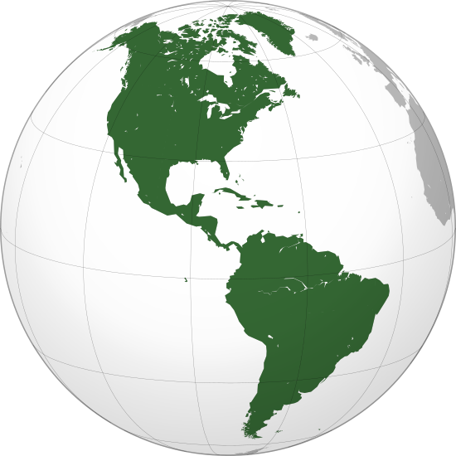

Expedición (n.)
Los exploradores españoles que llegaron al "Nuevo Mundo" emprendieron* numerosas expediciones mientras buscaban riqueza y recursos en América.
Una expedición es un viaje emprendido* por un grupo de personas, especialmente un viaje con un propósito como la exploración, la investigación o la guerra.
Los españoles realizaron expediciones por toda América del Norte y del Sur. En la actual México y Sudamérica, obtenían mucha riqueza del oro y otros recursos que normalmente confiscaban* a los pueblos indígenas. Estos descubrimientos enriquecieron a España y empujaron a los españoles a continuar sus expediciones a nuevas zonas como Texas.
Emprender: para llevar a cabo Aprovechar: Tomen por la fuerza
https://education.texashistory.unt.edu
Notes:
Orthographic map of the Americas. Dec. 2019. This file is licensed under the Creative Commons Attribution-Share Alike 3.0 Unported license. https://commons.wikimedia.org/wiki/File:Americas_(orthographic_projection)_blank.svg

Slide 9
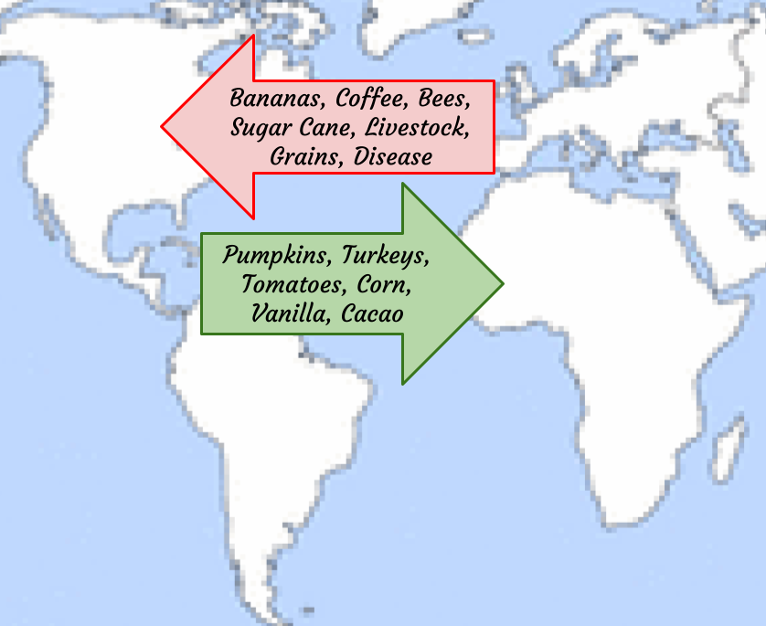
Bolsa Colombina (n.)
Antes de la inesperada llegada de Cristóbal Colón a América, casi no había habido contacto entre los hemisferios occidental y oriental en la historia. Había plantas, animales y alimentos disponibles en América que los europeos nunca habían visto antes, y viceversa.
Durante la Era del Contacto, comenzó un sistema comercial entre América en el oeste y Europa en el este. Esto se conoció como la Bolsa Colombina, porque el comercio que tuvo lugar comenzó tras los viajes de Colón al Caribe.
Aunque el Intercambio Colombino fue beneficioso para traer nuevos objetos a personas de ambos lados del Atlántico, los españoles también trajeron algo más, sin saberlo: enfermedades. Las enfermedades europeas eran mortales para las poblaciones indígenas americanas, que nunca antes se habían encontrado con estas enfermedades.
Un mapa del Intercambio Colombino
https://education.texashistory.unt.edu
Notes:
A map of the world highlighting Oceana. This image is in the public domain because it contains materials that originally came from the United States Central Intelligence Agency's World Factbook. File:Map of world not highlighted.png - Wikimedia Commons Edited to include items traded through the Columbian Exchange.

Slide 10
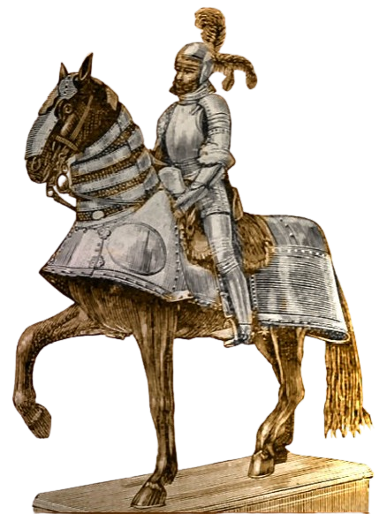
Conquistador (n.)
Los exploradores españoles que emprendían expediciones en América a menudo tenían pocas oportunidades en su país, en España. Viajaron al "Nuevo Mundo" principalmente en busca de riquezas.
Muchos de estos hombres españoles no solo exploraron las Américas, sino que también reclamaron la tierra y tomaron el control de los pueblos indígenas que encontraron mediante la violencia. Por estas razones, se les llama conquistadores o conquistadores.
Los conquistadores lideraron expediciones por América, conquistando diferentes grupos indígenas como el pueblo inca de Sudamérica y los aztecas del actual México. En ambos casos, se apoderaron de enormes cantidades de oro y recursos de los pueblos indígenas, enriqueciéndose a sí mismos y a España. Los conquistadores continuarían hacia el norte, en Texas, con la esperanza de encontrar riqueza y recursos allí también.
Una representación de un conquistador llamado Hernán Cortés, que conquistó a los aztecas.
https://education.texashistory.unt.edu
Notes:
Adalberto A. Esteva. Artwork depicting a statue of Hernan Cortes. Antología nacional; libro de lectura arreglado" published in 1906. This work is in the public domain in its country of origin and other countries and areas where the copyright term is the author's life plus 70 years or fewer. Background removed by The Portal to Texas History. https://commons.wikimedia.org/wiki/File:Estatua_de_Hernan_Cortes.jpg

Slide 11
Colonización (n.)
Cuando los conquistadores españoles lideraron sus expediciones por América en busca de riqueza y recursos, no siempre regresaron a España después. Muchos se quedaron en las tierras que habían explorado. Reclamaban el control de la tierra, los recursos y los pueblos indígenas en nombre de España. Esto se conoce como colonización.
Los españoles colonizaron lugares en América donde tuvieron más éxito localizando y apoderándose de recursos. Por ejemplo, un explorador español llamado Hernán Cortés y sus hombres colonizaron el actual México cuando conquistaron al pueblo azteca. Fundó Ciudad de México, donde había estado la capital azteca de Tenochtitlán.
Colonizar tierras en América formaba parte de los objetivos de España de "Dios, Oro y Gloria". Pretendían difundir su religión entre los indígenas americanos, traer gloria a España y, lo más importante de todo, obtener grandes cantidades de riqueza.
A
Zonas de colonización española en América
https://education.texashistory.unt.edu
Notes:
Orthographic map of the Americas. Dec. 2019. This file is licensed under the Creative Commons Attribution-Share Alike 3.0 Unported license. https://commons.wikimedia.org/wiki/File:Americas_(orthographic_projection)_blank.svg

Slide 12
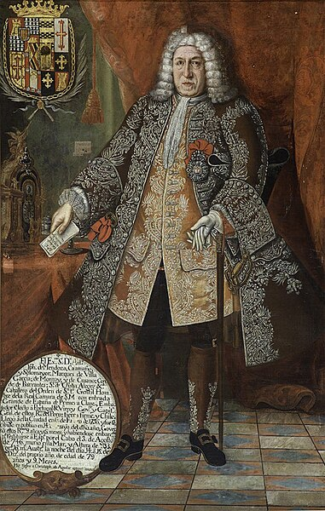
Viceroy (n.)
Cuando España colonizó tierras en América, la monarquía española* nombró líderes para supervisar* estas nuevas colonias. El líder colonial oficial era, por supuesto, el rey, pero estaba al otro lado del océano Atlántico. El rey necesitaba líderes que vivieran en América para supervisar sus colonias.
El rey español y su consejo en las Indias (las islas que hoy se conocen como el Caribe) nombraron virreyes, o gobernadores, para supervisar estas colonias.
Los virreyes españoles tenían muchas responsabilidades al gobernar sus colonias. Recaudaban impuestos, hacían cumplir las leyes y se encargaban de convertir a los indígenas americanos a la religión española: el catolicismo.
*Monarquía: Gobierno con un rey o una reina
*Supervisar: Estar a cargo de
*Designado: Elegido oficialmente
Antonio de Mendoza, virrey de Ciudad de México, Museo Nacional de Arqueología, Antropología e Historia del Perú
https://education.texashistory.unt.edu
Notes:
Retrato del virrey José Antonio de Mendoza Caamaño y Sotomayor, Marqués de Villagarcía (1667-1746). National Museum of Archaeology, Anthropology, and History of Peru. This work is in the public domain in its country of origin and other countries and areas where the copyright term is the author's life plus 100 years or fewer. Also included: a United States public domain tag to indicate why this work is in the public domain in the United States. File:Antonio José de Mendoza Caamaño y Sotomayor.jpg - Wikimedia Commons

Slide 13
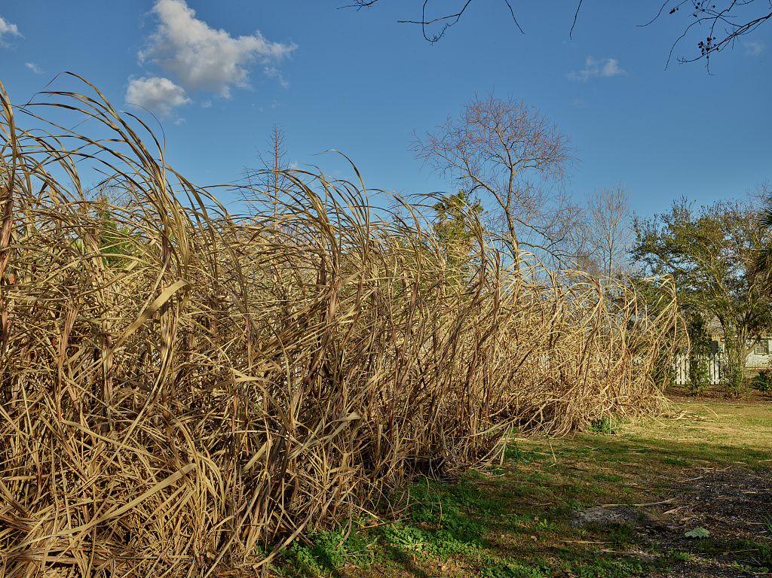
Plantación (n.)
Aunque los españoles tenían tres objetivos para la exploración y colonización de América – Dios, Oro y Gloria – se centraban principalmente en el oro.
Los exploradores españoles lograron adquirir oro en Sudamérica y en el actual México, pero no fue la única forma en que se enriquecieron. La plata también era un recurso muy rentable. España estableció minas de plata por Sudamérica y también por lo que hoy es México.
Otra forma en que España se enriqueció con sus colonias americanas fue a través de la agricultura de plantaciones. Las plantaciones son grandes granjas que normalmente solo cultivan uno o dos productos muy rentables conocidos como cultivos comerciales. Un cultivo comercial muy popular que España cultivaba en sus plantaciones de América era la caña de azúcar.
España a menudo obligaba a los indígenas americanos a trabajar en sus plantaciones mediante un sistema de trabajo forzado conocido como el Sistema de la Encomienda. El trabajo forzado indígena en las plantaciones es una de las razones por las que España pudo hacerse increíblemente rica durante esta época.
Caña de azúcar cultivada en una antigua plantación que ahora es un museo.
Biblioteca del Congreso
https://education.texashistory.unt.edu
Notes:
Sugarcane at Whitney Plantation. Photo. 2021. Highsmith, Carol M., 1946- Carol M. Highsmith Archive. Library of Congress.
www.loc.gov/item/2021755936/

Slide 14
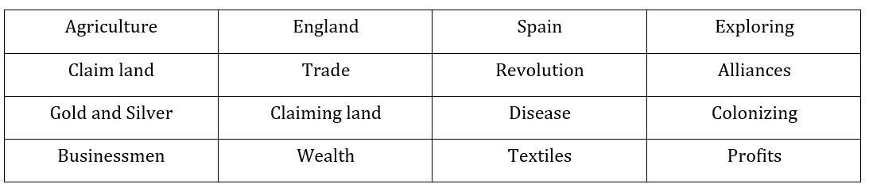
Billete de salida
Resalta o rodea los términos en la tabla que probablemente estén relacionados con los temas de nuestras unidades.
Habla con una pareja
https://education.texashistory.unt.edu

Slide 15
Comparte con la clase 2
Comparte un término relacionado con los temas principales de esta unidad con la clase.
Creo que el término ______ se refiere a nuestra unidad porque ______
https://education.texashistory.unt.edu

